Slide 1
Zabbix 설치

Slide 2
목차
Zabbix
시스템 개요
설치
Web 환경설정
Zabbix Host 구성
5-1. 기존 템플릿 사용
5-2. 외부 템플릿 사용
Zabbix 템플릿 생성 및 구성
Java 서버(JMX) 데이터 조회 방법

Slide 3
1. Zabbix
라트비아의 기업이 개발한 유명한 모니터링 솔루션
Zabbix 구성
Server
: 모니터링을 수행하고 Zabbix 프록시 및 에이전트와 상호작용하며 트리거를 계산하고 알림을 전송하는 Zabbix 소프트웨어의 중앙 프로세스
즉, Frontend와 Agent 사이의 중간다리 및 그 외 프로그램들과의 연결을 관리하는 역할
Agent
: 모니터링 대상에 배포되어 로컬 리소스 및 응용 프로그램을 적극적으로 모니터링 하는 프로세스
화면에 표시할 데이터 값들을 가져오는 역할을 이 Agent가 수행
Frontend
: Zabbix와 함께 제공되는 웹 인터페이스
데이터를 화면에 표시하는 역할

Slide 4
2. 시스템 개요
Zabbix : Zabbix 6.0 LTS (v6.0.4)
서버 : Ubuntu 18.0.4

Slide 5
3. 설치

Slide 6
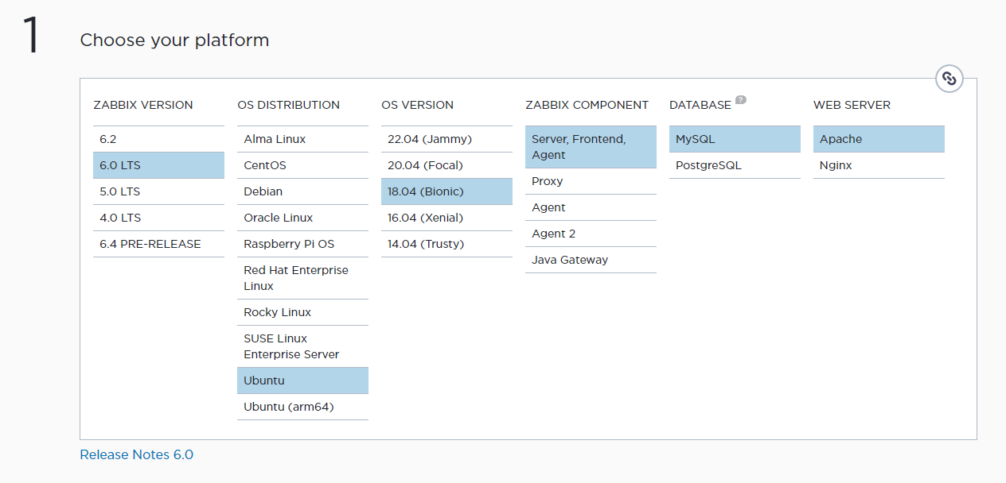
3. 설치 - 설치 방법 확인
설치 전, "car /etc/issue.net" 명령어로 설치된 운영체제 & 버전 확인
https://www.zabbix.com/download 사이트에 접속하여 서버 버전에 맞는 설치 방법 확인
아래는 선택 화면에서 선택 예시

Slide 7
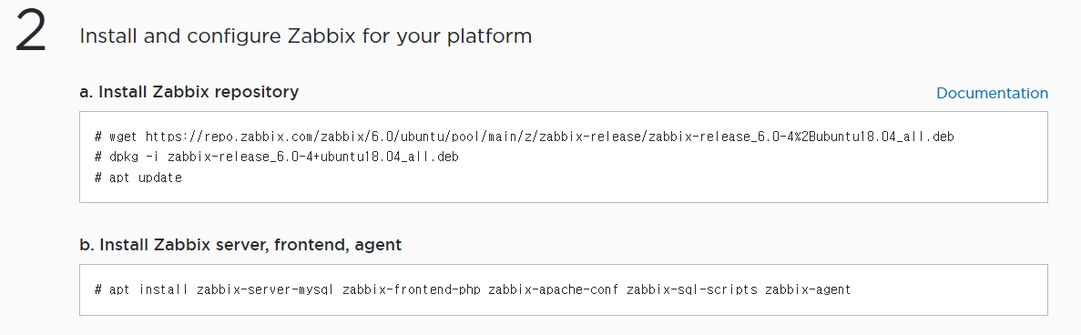
3. 설치 - Zabbix 설치
Zabbix 패키지가 들어있는 저장소 설치
wget https://repo.zabbix.com/zabbix/6.0/Ubuntu/pool/main/z/zabbix-release/zabbix-release_6.0-4%2Bubuntu18.04_all.deb
dpkg -I zabbix-release_6.0-4+ubuntu18.04_all.deb
apt update
Zabbix server, frontend, agent 관련 패키지 설치
apt install zabbix-server-mysql zabbix-frontend-php zabbix-apache-conf zabbix-sql-scripts zabbix-agent

Slide 8
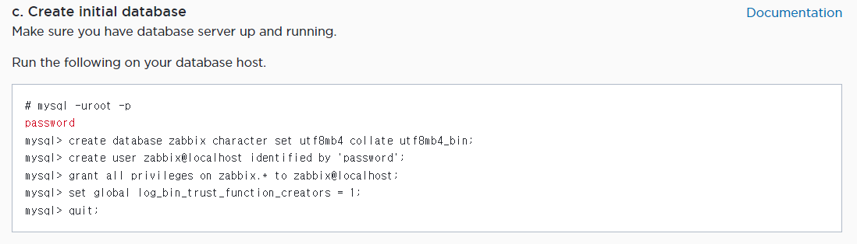
3. 설치 - Zabbix DB 설정 (1)
DB(MySQL) 접속
mysql –uroot –p
(DB 비밀번호 입력)
DB 생성
create database zabbix character set utf8 collate utf8_bin;
신규 사용자 생성 및 zabbix db에 대한 권한 부여 및 DB 기본 설정 변경
grant all privileges on zabbix.* to zabbix@localhost identified by '비밀번호';
set global log_bin_trust_function_creators = 1;
flush privileges;
권한 조회 방법 : 아래 명령어 입력 후 결과에 작성한 명령어와 동일한 내용이 나오면 적용이 된 것임
show grants for zabbix@localhost;
변경한 설정 조회 방법 : 아래 명령어 입력 후 결과에 "ON"이라고 표시되어 있으면 변경된 것
show global variables like 'log_bin_trust_function_creators';
DB 나가기
quit;

Slide 9
3. 설치 - Zabbix DB 설정 (2)
Zabbix 기본 테이블 및 데이터 생성
zcat /usr/share/doc/zabbix-server-mysql*/create.sql.gz | mysql –uzabbix –proadwise
완료될 때까지 시간이 다소 소요됨.
정상 진행중인지 확인하고 싶다면 MySQL Workbench로 접속해서 zabbix DB의 테이블을 조회해보면 됨
테이블 조회 명령어 : SELECT * FROM information_schema.tables WHERE table_schema = 'zabbix';

Slide 10
3. 설치 - Zabbix DB 설정 (3)
DB 설정 되돌리기 : 설정 - Zabbix DB 설정 (1) 페이지에서 변경했던 설정을 되돌림
DB 접속
mysql -uroot -p
(DB 비밀번호 입력)
변경했던 설정 되돌리기
mysql> set global log_bin_trust_function_creators = 0;
변경 확인 : 아래 명령어 입력 후 결과에 "OFF"라고 표시되어 있으면 변경된 것
show global variables like 'log_bin_trust_function_creators';
DB 나가기
quit;

Slide 11
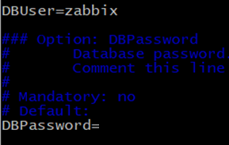
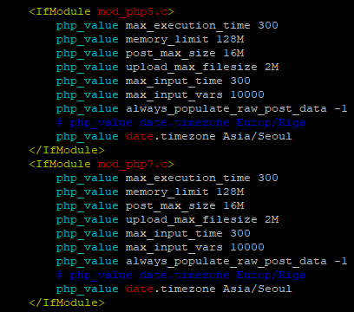
3. 설치 - Zabbix 설정 (1)
Zabbix-server 설정
아래 명령어로 파일 접근
vi /etc/zabbix/zabbix_server.conf
"i"를 눌러 편집모드로 전환한 후, DBPassword 작성
MySQL에서 생성한 사용자(zabbix), 비밀번호 입력
입력 후, Esc를 눌러 편집모드에서 나온 뒤 ":wq" 입력 후 Enter(= 저장하고 나가기)
Zabbix frontend 설정(시간대 설정을 한국 시간대로 수정)
아래 명령어로 파일 접근
vi /etc/zabbix/apache.conf
"i"를 눌러 편집모드로 전환한 후, 아래 내용을 두군데 작성(우측 이미지 참고)
php_value date.timezone Asia/Seoul
입력 후, Esc를 눌러 편집모드에서 나온 뒤 ":wq" 입력 후 Enter(=저장하고 나가기)

Slide 12
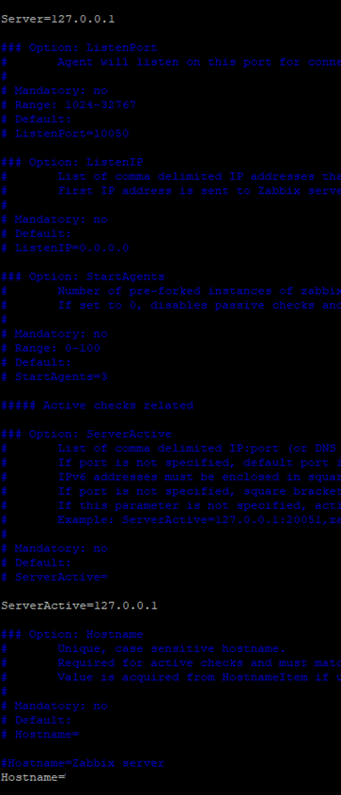
3. 설치 - Zabbix 설정 (2)
Zabbix-agent 설정
vi /etc/zabbix/zabbix_agentd.conf
외부 서비스(혹은 외부 접근)를 할 경우, 서비스 시 사용하는 IP로 변경해야 함
Hostname은 원하는 이름으로 작성
편집 방법은 앞에서와 동일
"i"로 편집모드 진입 > 편집 > Esc로 편집모드 나가기 > ":wq" + Enter로 저장 후 나가기

Slide 13
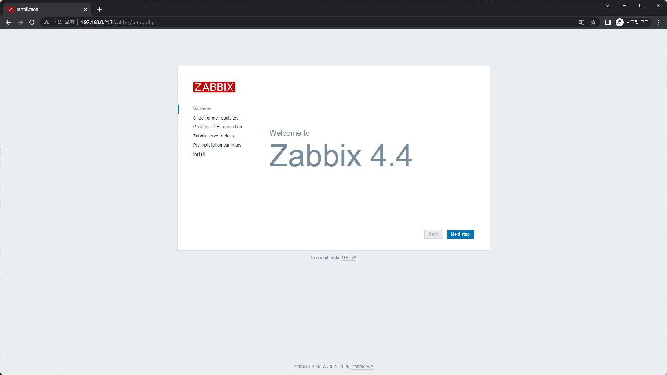
3. 설치 - Zabbix 시작
zabbix-server, zabbix-agent, apache2 재시작
systemctl restart zabbix-server zabbix-agent apache2
정상 실행 확인 명령어
systemctl status zabbix-server zabbix-agent apache2
주소 창에 http://(서버 IP)/zabbix 를 입력하면 초기 설정 페이지가 표시됨
이미지는 참고 사진
실제로는 설치한 버전이 표시됨

Slide 14
3. 설치 - Zabbix 자동실행 설정
서버를 끄고(물리적 전원 종료를 의미) 다시 킬 경우, Zabbix가 자동으로 재부팅 되도록 하는 설정
systemctl enable zabbix-server zabbix-agent apache2
확인 방법
systemctl list-unit-files –state=enabled
입력 후 나오는 목록에 "zabbix-server", "zabbix-agent", "apache2"가 있는지 확인

Slide 15
4. Web 환경설정

Slide 16
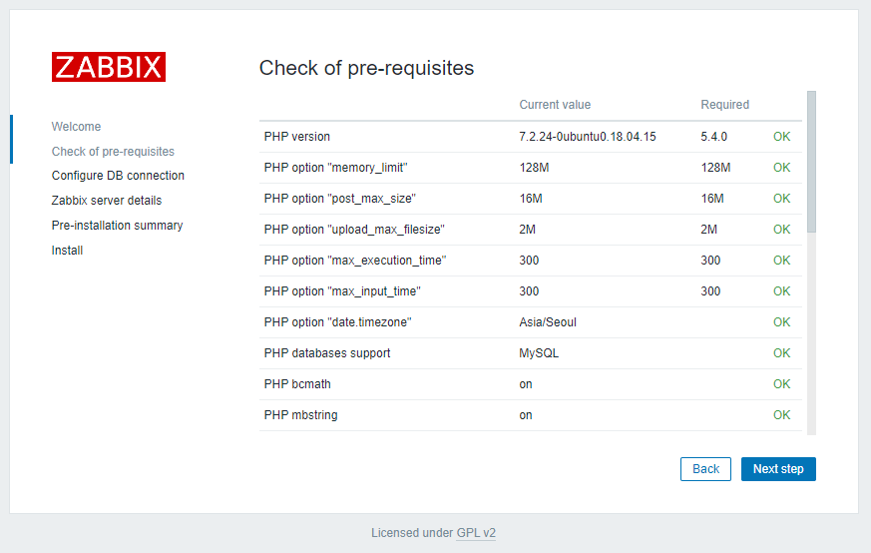
4. Web 환경설정
PHP 파일 상태 확인
PHP 이상 유무 확인 후 Next step 클릭

Slide 17
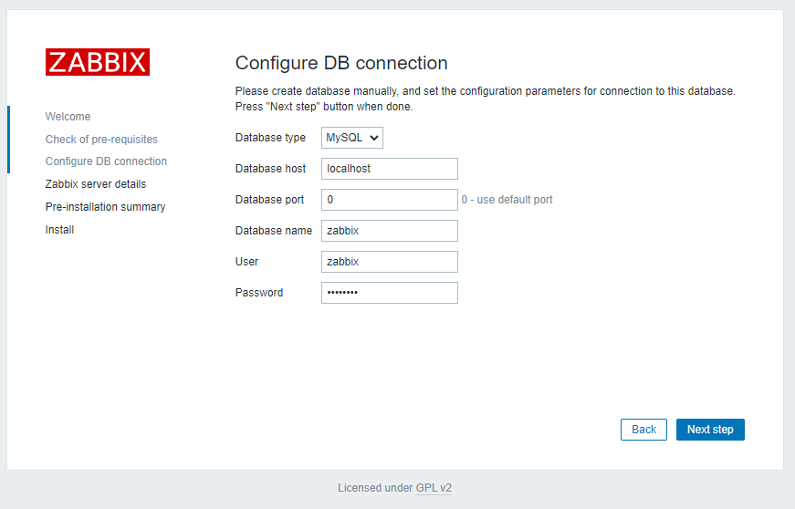
4. Web 환경설정
DB 정보 입력
Password에 7페이지에서 생성한 계정 비밀번호 입력

Slide 18
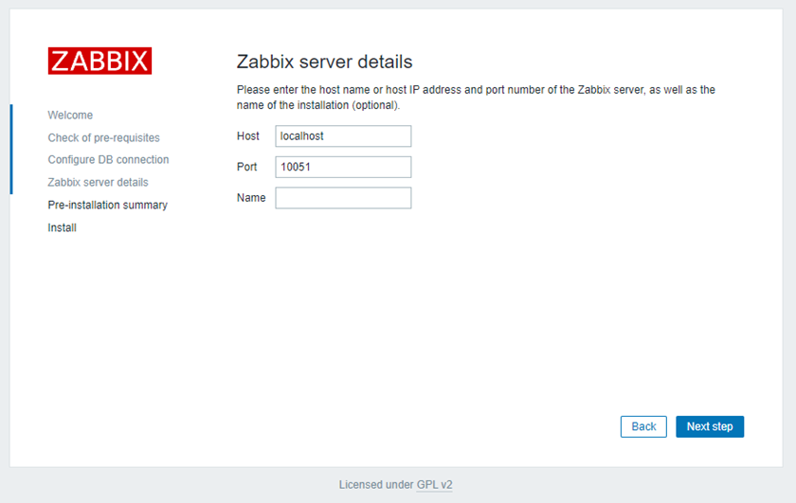
4. Web 환경설정
Zabbix-Name 설정
Host 와 Port 는 기본으로. Name만 따로 설정(원하는 이름 작성)

Slide 19
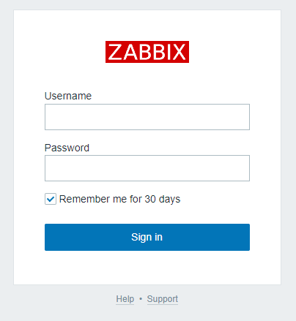
4. Web 환경설정
Zabbix 시작
Username : Admin (A 대문자)
Password : zabbix

Slide 20
5. Zabbix Host 구성
5-1. 기존 템플릿 사용

Slide 21
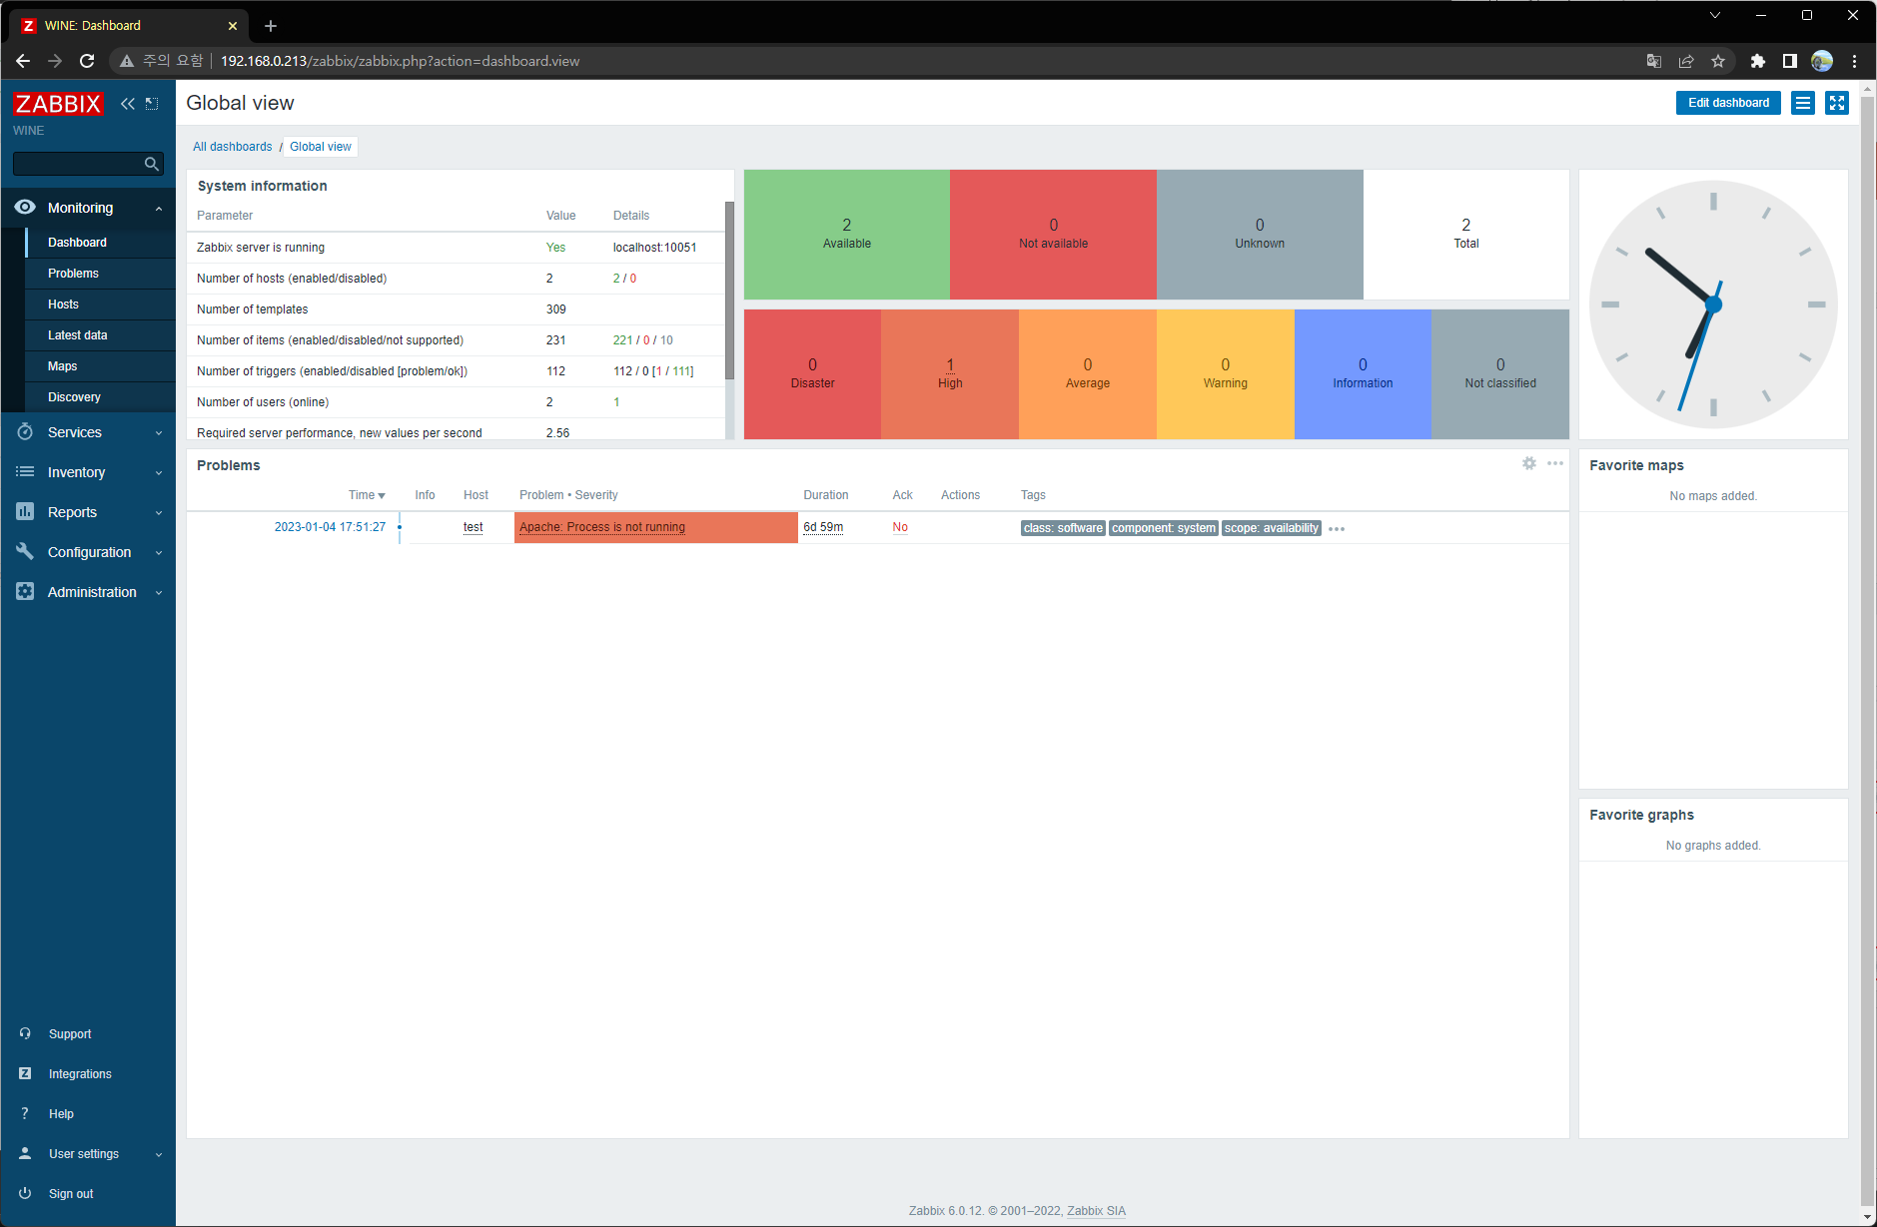
5. Zabbix Host 구성
Zabbix 메인 페이지 (아래사진은 테스트 진행 중 이미지라 내용이 초기 화면과 다를 수 있음)

Slide 22
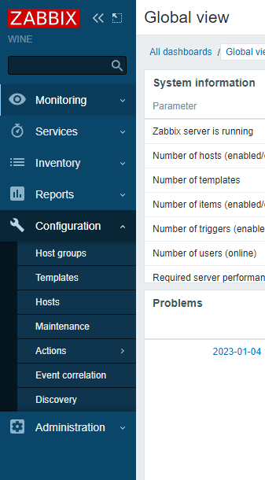
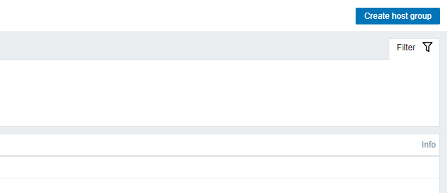
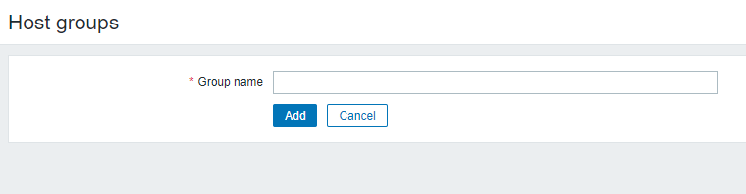
5-1. Zabbix Host 구성 - 기존 템플릿 사용 (1)
Zabbix Host groups 생성
configureation > Host groups > Create host group
우측 상단의 Create host group 클릭
Group name 작성 후 Add 클릭

Slide 23
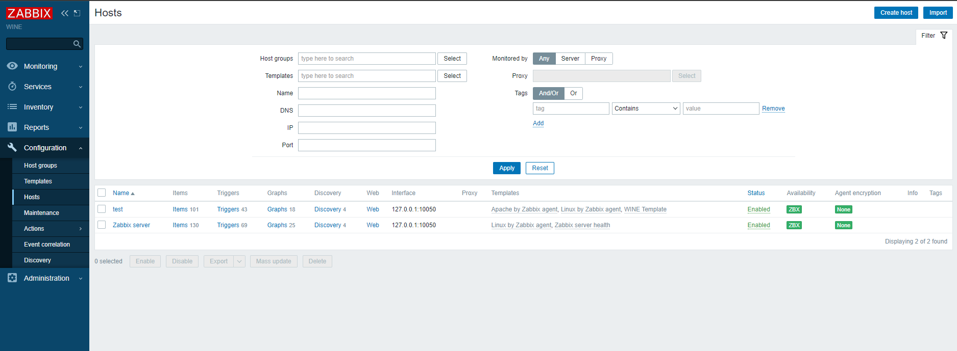
5-1. Zabbix Host 구성 - 기존 템플릿 사용 (2)
Zabbix Host groups 생성
configureation > Hosts > Create host

Slide 24
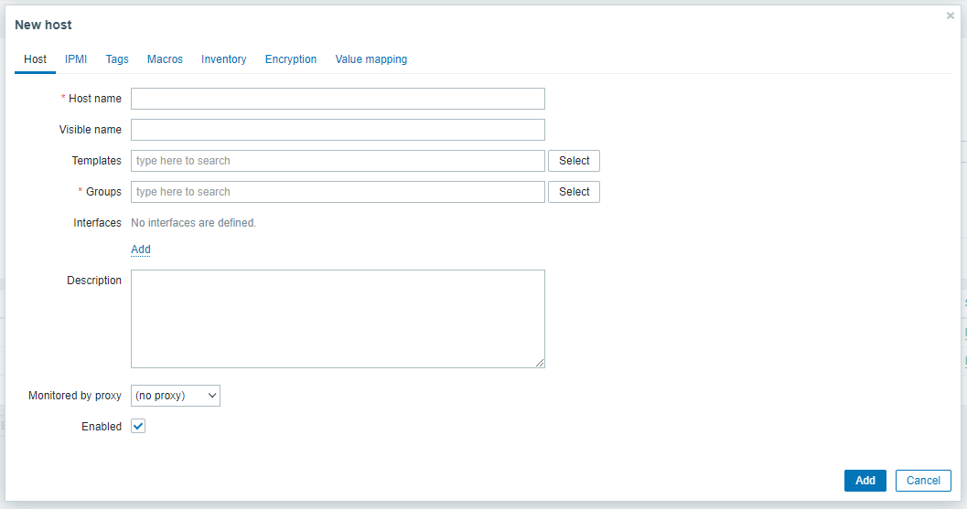
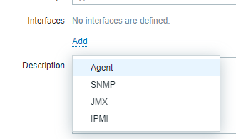
5-1. Zabbix Host 구성 - 기존 템플릿 사용 (3)
Host name : Host 이름 작성
Group : Select 클릭 후 앞에서 만든 Host Groups 선택
Interfaces > Add > Agent 클릭
IP address : 127.0.0.1 (localhost가 아닌 경우, 모니터링할 서버 IP 입력)
PORT는 10050으로 그대로 둠
전부 입력했으면 우측 하단의 Add 클릭

Slide 25
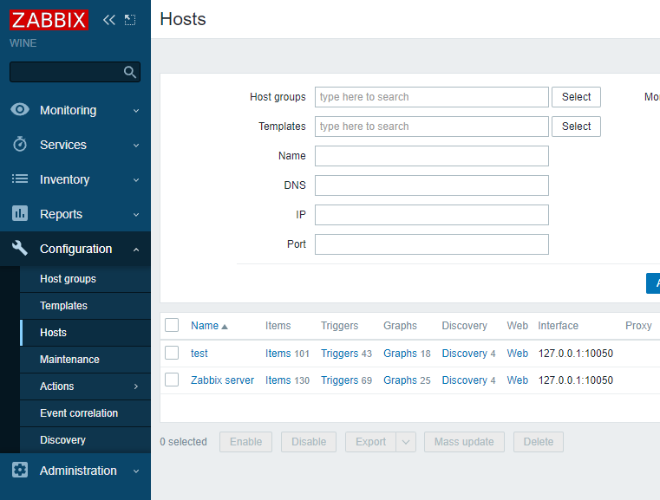
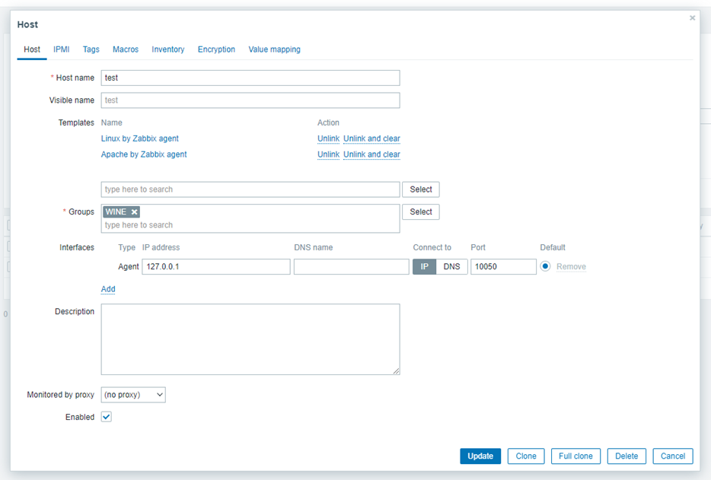
5-1. Zabbix Host 구성 - 기존 템플릿 사용 (4)
host 목록에서 test 선택 > Templates의 Select 클릭

Slide 26
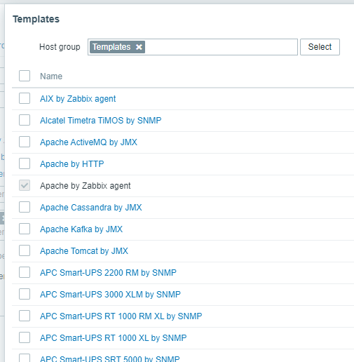
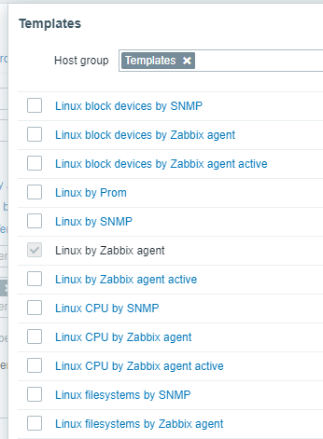
5-1. Zabbix Host 구성 - 기존 템플릿 사용 (5)
Zabbix Host Templates 연결
웹 서버 사양에 맞게 선택
예: Apache 서버 사용
우측의 두가지 선택 후 Select 클릭
Apache by Zabbix agent
Linux by Zabbix agent

Slide 27
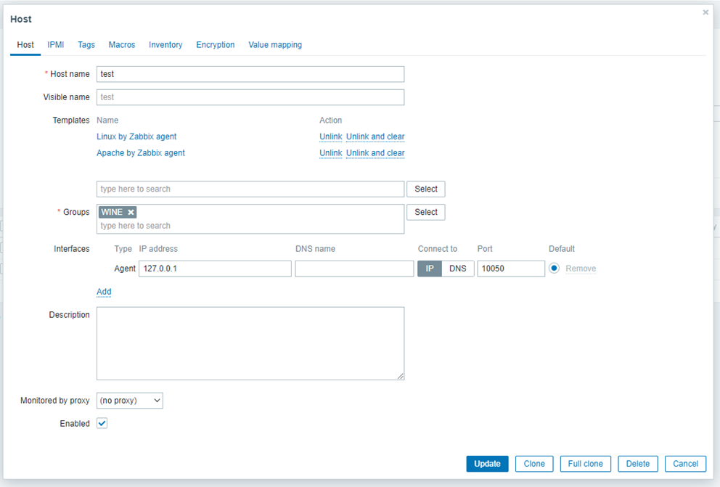
5-1. Zabbix Host 구성 - 기존 템플릿 사용 (6)
Zabbix Host Templates 연결
Update를 눌러 Linked templates에 추가

Slide 28
5. Zabbix Host 구성
5-2. 외부 템플릿 사용

Slide 29
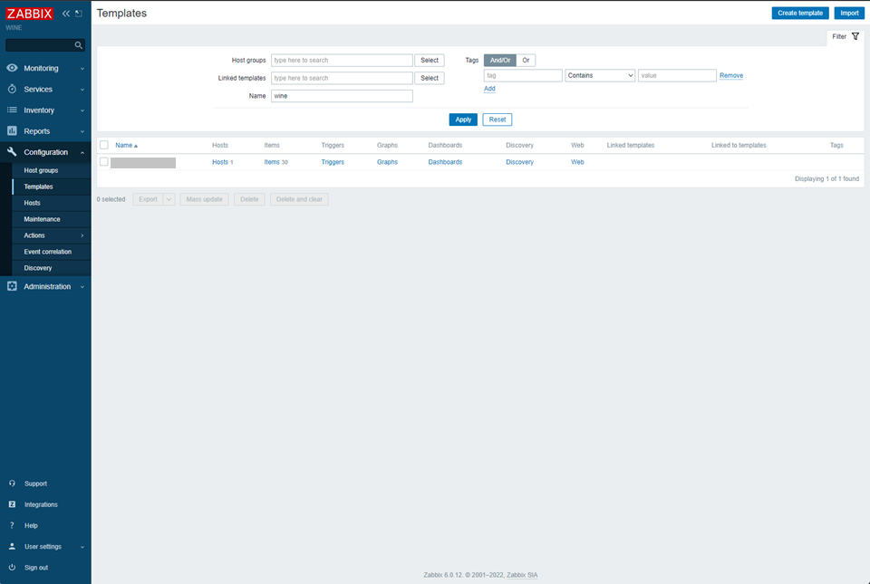
5-2. Zabbix Host 구성 - 외부 템플릿 사용 (1)
외부 템플릿을 사용하려면 우선 import 해와야 함
사용할 템플릿은 작성자가 직접 만들어 놓은 템플릿
Configure > Templates 에서 우측 상단의 Import 클릭

Slide 30
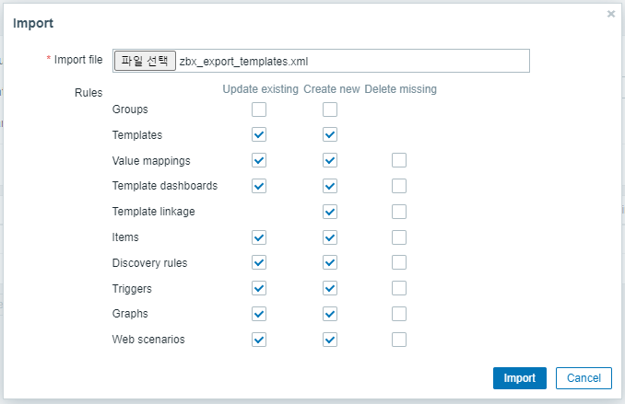
5-2. Zabbix Host 구성 - 외부 템플릿 사용 (2)
이 파일과 같은 위치의 zabbix template 폴더 안에 있는 파일 하나 선택(권장 : .xml 파일)
주의 : 파일에 들어있는 템플릿과 같은 이름을 가진 템플릿이 있으면 내용(item 등)이 합쳐짐(같은 내용은 덮어 씌워짐)
아래와 같이 선택하고 Import 클릭

Slide 31
5-2. Zabbix Host 구성 - 외부 템플릿 사용 (3)
Host에 템플릿 적용 방법은 25 페이지 "6. Zabbix Host 구성 - 기존 템플릿 사용 (4)"에서 한 것과 동일

Slide 32
6. Zabbix 템플릿 생성 및 구성

Slide 33
6. Zabbix 템플릿 생성 및 구성
모니터링할 것을 추가하는 방법에는 템플릿을 직접 만드는 방법이 존재
"하드디스크 전체 용량 확인 기능" 추가를 예시로 설명 진행

Slide 34
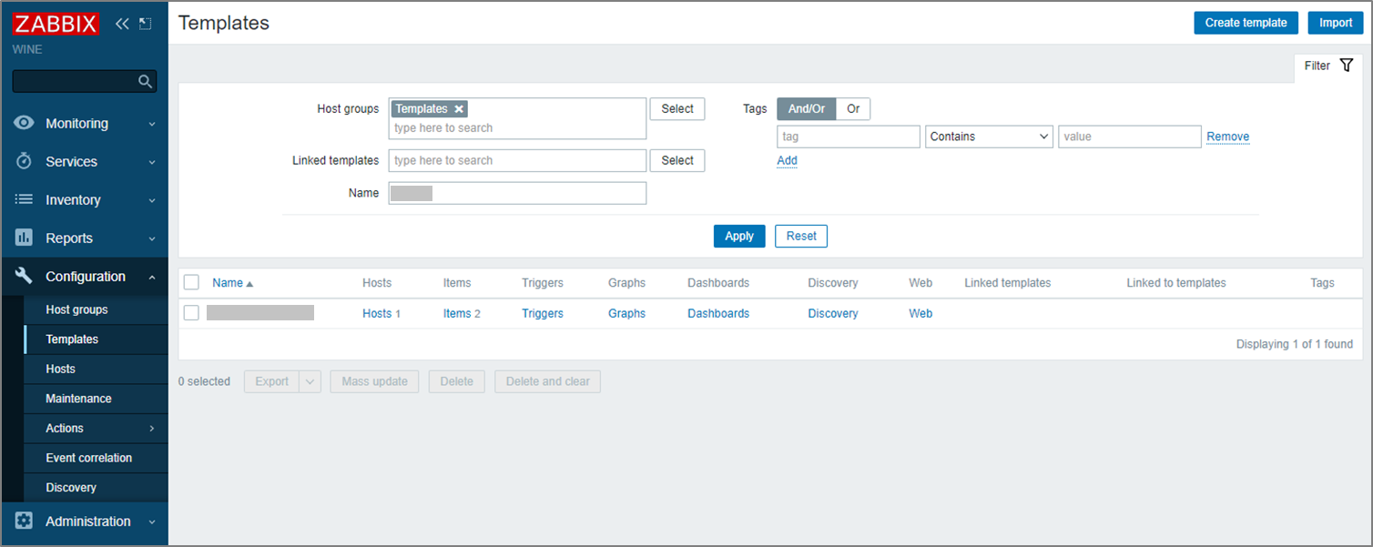
6. Zabbix 템플릿 생성 및 구성 (1)
Configuration > Templates > Create template 클릭

Slide 35
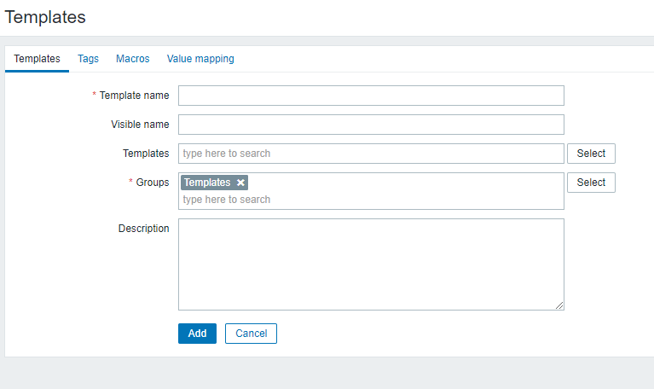
6. Zabbix 템플릿 생성 및 구성 (2)
Template name 입력하고 Add 클릭(작성자는 WINE template 이라고 입력함)
Templates은 앞에서 했던 템플릿 추가와 동일한 기능

Slide 36
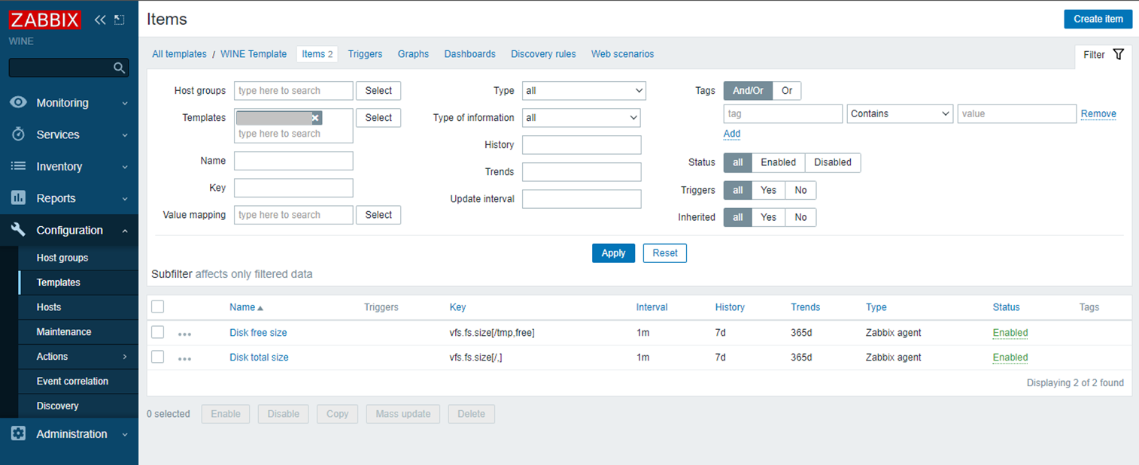
6. Zabbix 템플릿 생성 및 구성 (3)
Configuration > Templates > 템플릿 목록에서 생성한 템플릿 클릭(예: WINE template)
상단 메뉴 중 Items > Create item 클릭

Slide 37
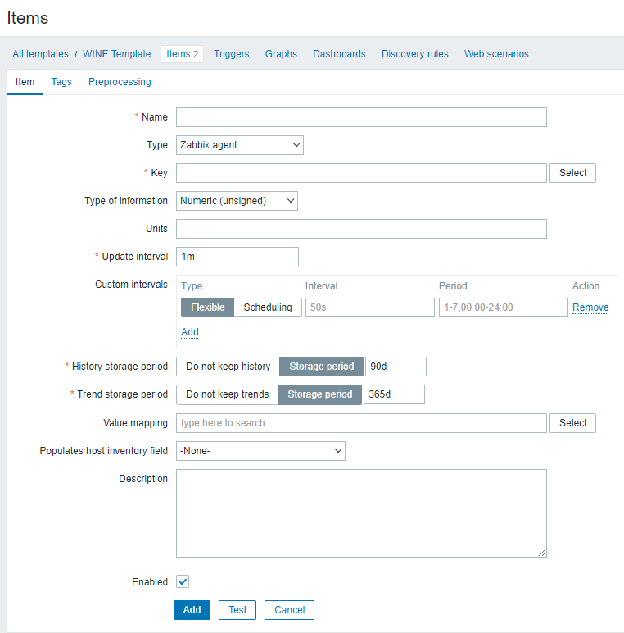
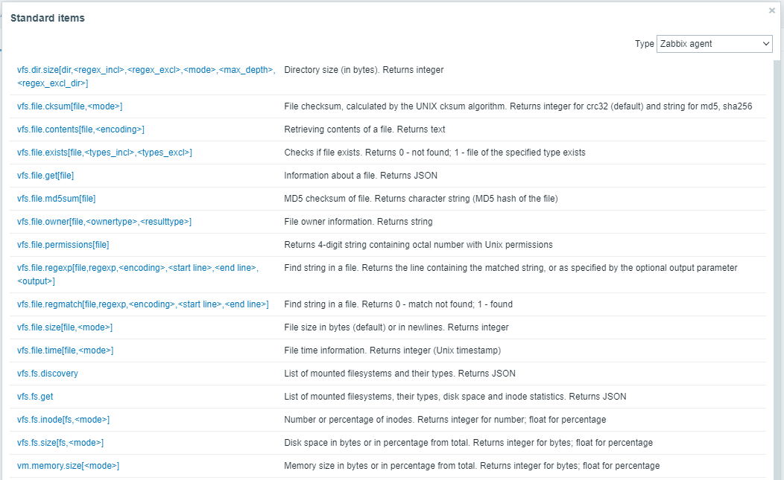
6. Zabbix 템플릿 생성 및 구성 (4)
Key의 Select 클릭 > 목록에서 "vfs.fs.size[fs, <mode>]" 클릭
디스크 용량을 바이트 혹은 전체 대비 퍼센트로 표시. 용량은 정수 bytes값, 퍼센트는 실수 값으로 반환

Slide 38
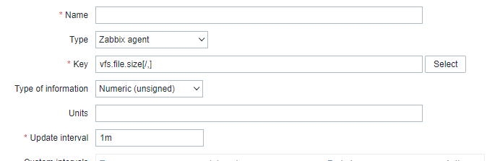
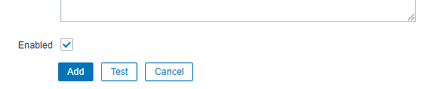
6. Zabbix 템플릿 생성 및 구성 (5)
Key 값을 vfs.fs.size[/,]로 수정 ( / 는 Ubuntu 서버 파일 경로 중 최상위 경로. 즉, 전체 폴더를 선택)
<mode> 값 종류 : total(기본값), free, used, pfree(여유 공간, 백분율), pused(사용되었던 공간(사용 중과 다름), 백분율)
위 값들은 앞에서 추가한 템플릿들에 이미 아이템으로 생성되어 있고 하나의 hosts에 같은 key를 가진 아이템은 중복 존재할 수 없음
때문에 앞에서 만든 host에 이 템플릿을 적용하려고 하면 이미 존재하는 key라고 에러가 날 것임
하단에 Add를 눌러 아이템 생성

Slide 39
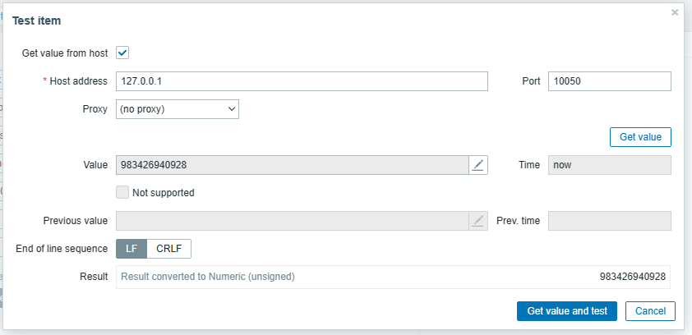
6. Zabbix 템플릿 생성 및 구성 (5)
Item 생성 페이지(혹은 편집 페이지) 하단의 Test를 누르면 받아오는 데이터를 미리 테스트 해볼 수 있음
받아온 데이터

Slide 40
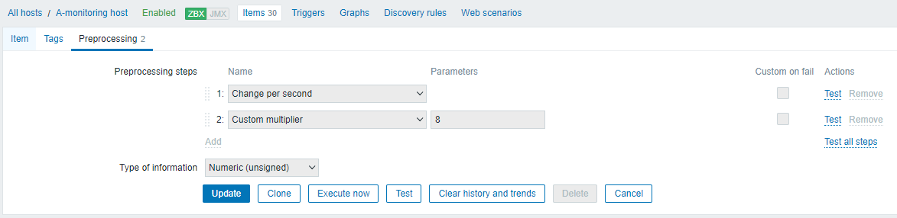
6. Zabbix 템플릿 생성 및 구성 (6)
제대로 된 key를 사용했음에도 특정 값들의 경우 수치가 비정상적인 경우가 있음
이 경우, 전처리 과정이 필요함(아래 예시 참고)
예 : 네트워크 통신 데이터 값을 모니터링하려는 경우
"net.if.in[]" key로 받은 데이터 값은 "Delta speed per second" 단위로 변환해야 함
이해가 안된다면 아래 사진처럼 설정해야한다는 정도로만 이해하면 됨(Item 편집 페이지의 Preprocessing 메뉴에서 설정)
이 두 줄을 추가해야 함

Slide 41
7. Java 서버(JMX) 데이터 조회 방법
이 작업에 jdk 11 버전이 필요함
하지만 현재 WINE은 jdk 8 버전으로 작업해서 jdk 11 사용 시 버전 차이로 WINE이 실행되지 않음
때문에 혹시 필요하다면 jdk 11 사용 시 발생하는 WINE 문제를 해결해야함
해결 했다면 아래 두 링크 참고(Zabbix 공식 문서 - 6.0버전)
https://www.zabbix.com/documentation/6.0/en/manual/concepts/java/from_debian_ubuntu
https://www.zabbix.com/documentation/6.0/en/manual/config/items/itemtypes/jmx_monitoring

